Slide 1
Determinante 3x3
Prof. Cláudio C. Coelho
2º ANO EM

Slide 2
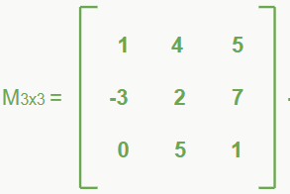
Vamos calcular o determinante de uma matriz 3x3
1º modo:
repetindo colunas

Slide 3
Vamos calcular o determinante de uma matriz 3x3
1
-3
0
4
2
5
Vamos repetir as duas primeiras colunas na parte direita da matriz...
1º modo: repetindo colunas

Slide 4
Vamos calcular o determinante de uma matriz 3x3
1
-3
0
4
2
5
Agora vamos traçar as diagonais PRINCIPAIS
1º modo: repetindo colunas

Slide 5
Vamos calcular o determinante de uma matriz 3x3
1
-3
0
4
2
5
Agora vamos MULTIPLICAR os valores das diagonais PRINCIPAIS
1·2·1
= 2
4·7·0
= 0
5·(-3)·5
= -15·5
= - 75
1º modo: repetindo colunas

Slide 6
Vamos calcular o determinante de uma matriz 3x3
Vamos SOMAR os resultados
1
-3
0
4
2
5
2+0+(-75)
= 2 - 75
= - 73
Esse é o valor da DP
(Diagonal Principal)
1·2·1
= 2
4·7·0
= 0
5·(-3)·5
= -15·5
= - 75
1º modo: repetindo colunas

Slide 7
Vamos calcular o determinante de uma matriz 3x3
1
-3
0
4
2
5
REPETINDO tudo para as DIAGONAIS SEGUNDÁRIAS
5·2·0
= 0
1·7·5
= 35
4·(-3)·1
= -12·1
= - 12
0+35+(-12)
= 35 - 12
= 23
Esse é o valor da DS
(Diagonal Secundária)
1º modo: repetindo colunas

Slide 8
Vamos calcular o determinante de uma matriz 3x3
Finalmente, fazemos:
Sendo,
DP = -73 e
DS = 23,
DP – DS
-73 – 23
= -96

Slide 9
Vamos calcular o determinante de uma matriz 3x3
Portanto, -96 é o determinante da nossa matriz 3×3.

Slide 10
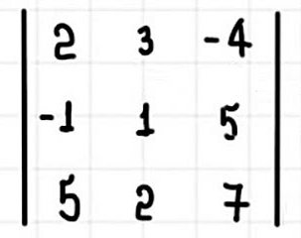
Ache o determinante:

Slide 11


